Slide 1
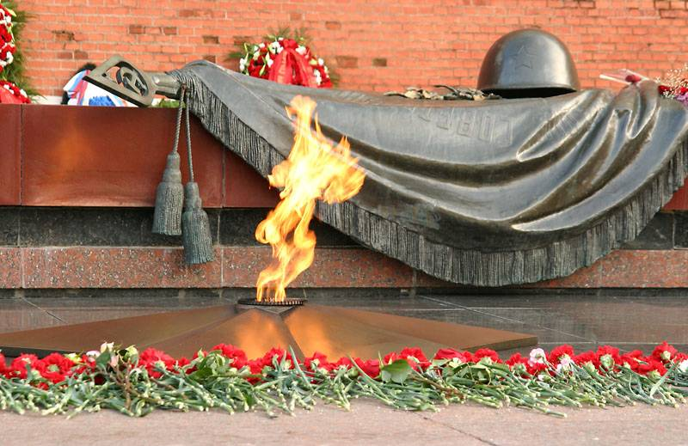
ГБПОУ Колледж полиции
Преподаватель информатики:
Смирнова Светлана Сергеевна
Москва, 2016

Slide 2
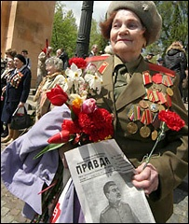
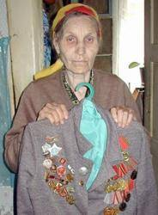
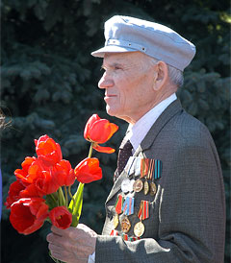
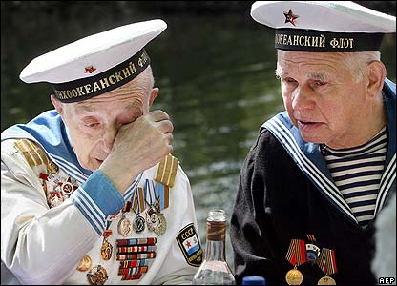
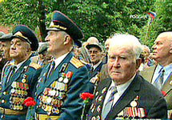
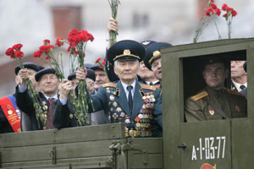

Slide 3
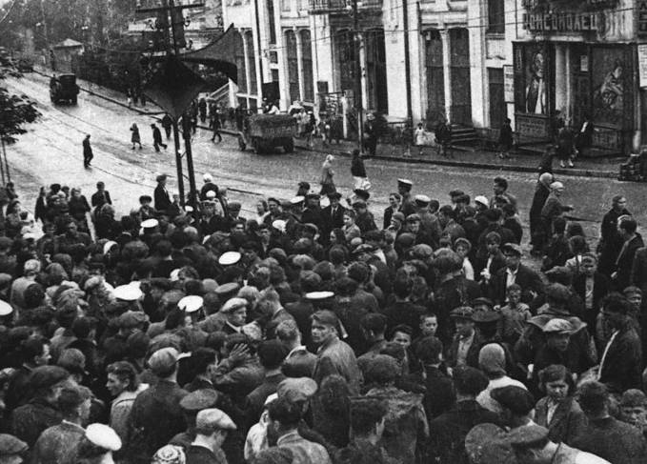
"Говорит Москва!"

Slide 4
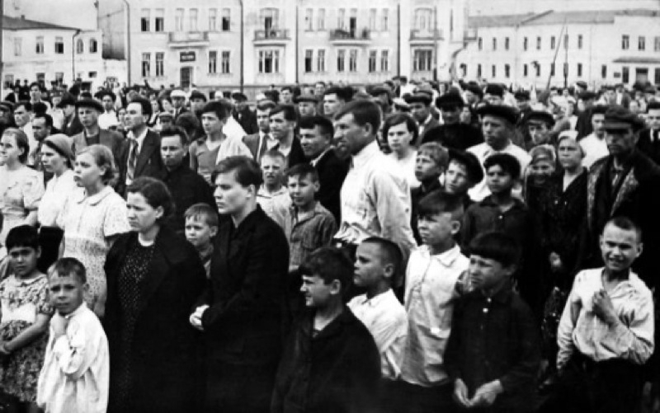
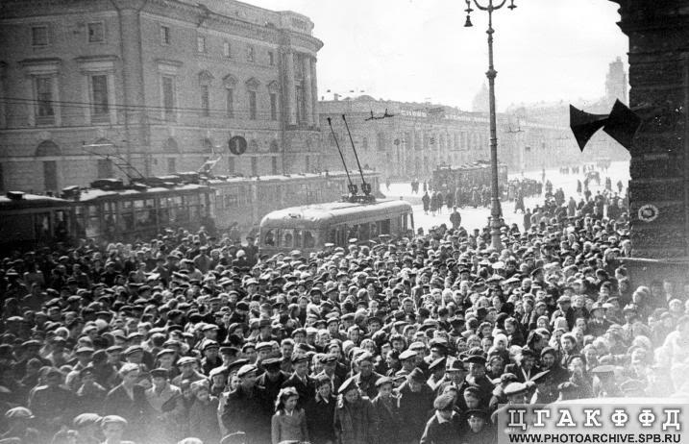

Slide 5
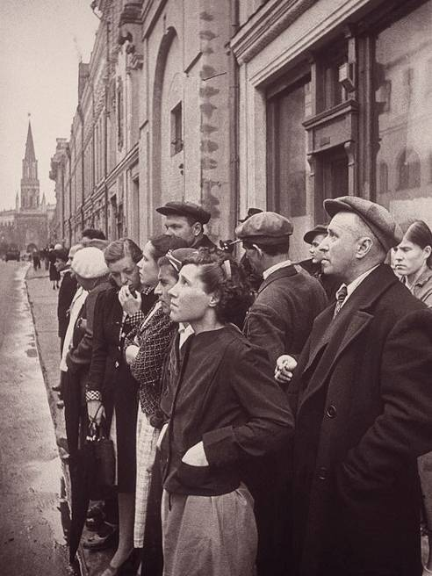

Slide 6
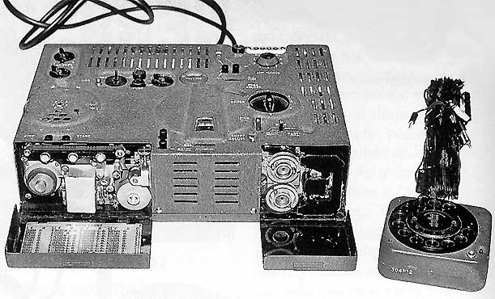
«Земля» – радиостанция времен Великой Отечественной войны

Slide 7
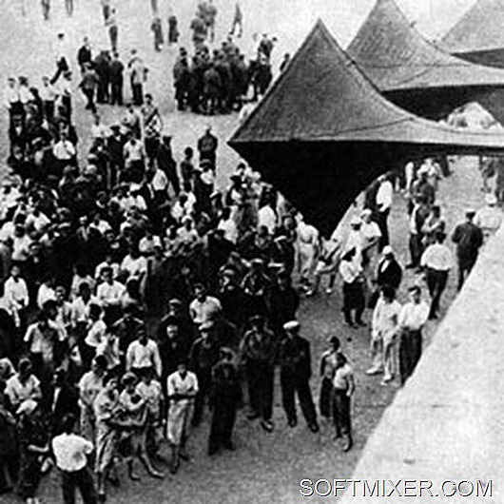
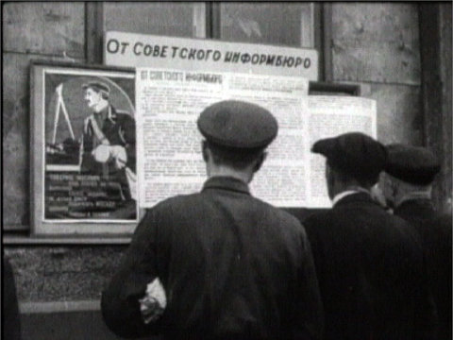
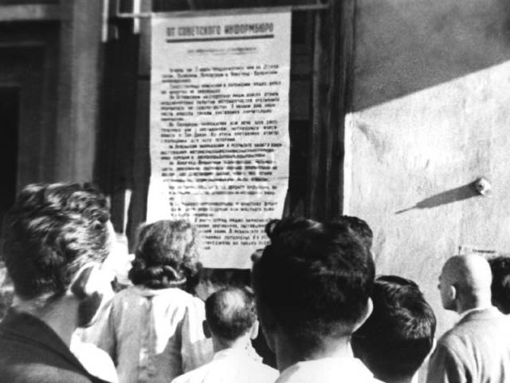

Slide 8
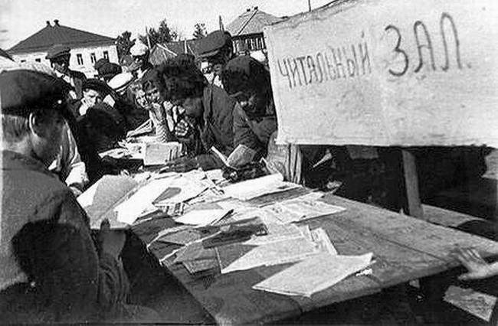

Slide 9
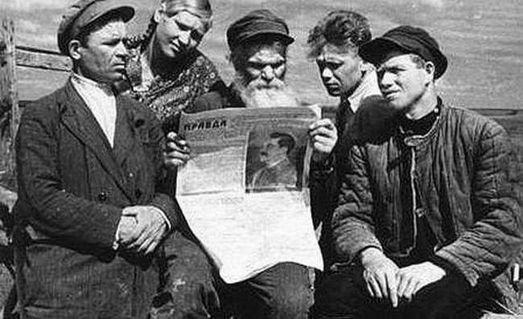

Slide 10
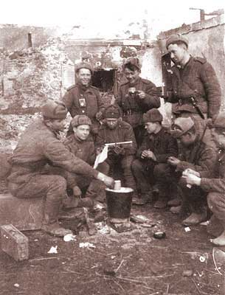

Slide 11
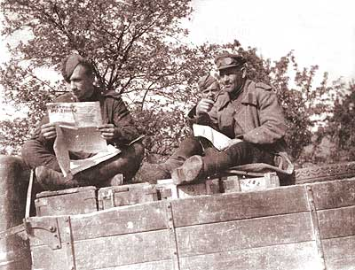

Slide 13
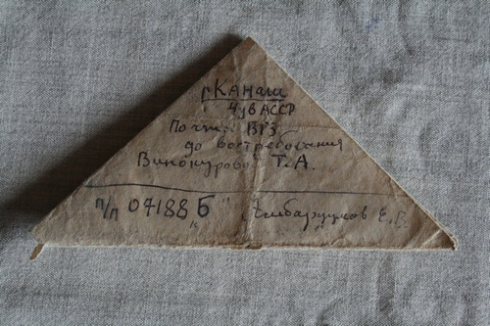
Я лежал в снежном окопчике в 300 метрах от врага, не имея возможности поднять голову. Град пуль пролетал надо мной. Мины рвались в 20-10 и даже 3 метрах от меня. Ждал с мину­ты на минуту смерть. Выглянул, огляделся и стал стрелять по одному дому, из которого немцы вели огонь. Через 15— 20 минут меня ранило в левую руку пулей — сквозное ранение. Еще два часа я проле­жал в окопе.
Позади меня, в 150 метрах, был лес, в который мне нужно было переползти. Долго не мог решиться, хотя стрель­ба прекратилась. Смотрю — в 10 метрах от меня, идет совершенно открыто раненый красноармеец. Я решил, что по следу танка я перебе­гу 150-метровое расстояние за полминуты. Выскочил из окопа, побежал, догнал раненого красноармейца нашего батальона. Но жалость и сострадание к своему человеку остановили меня, и я шел с ним рядом 70—80 метров до леса, подбадривая его и удивляясь его смелости. Я даже сейчас ума не приложу, что за чувства руководили этим смельчаком и мною. Но он заразил меня своим поступ­ком, и я спас себе жизнь.
После выздоровления, вероятно, снова на фронт. Прошу тебя спокойно пережить это, конечно, не совсем приятное сообще­ние о моем ранении. Жди меня наперекор всему. Устал писать, чувствую слабость.
25 февраля 1942 г.

Slide 14
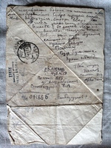

Slide 16
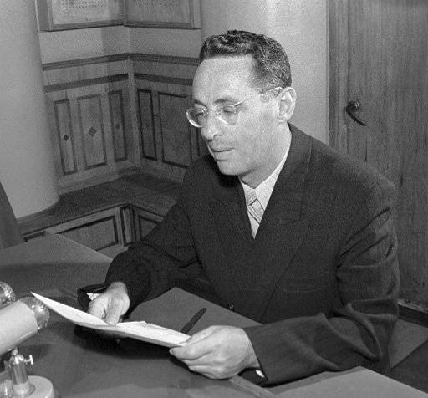
Юрий Левитан

Slide 17
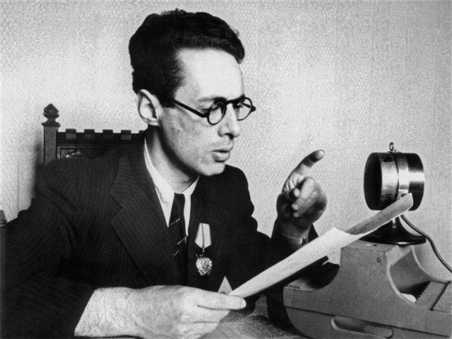
Началась Великая Отечественная

Slide 18
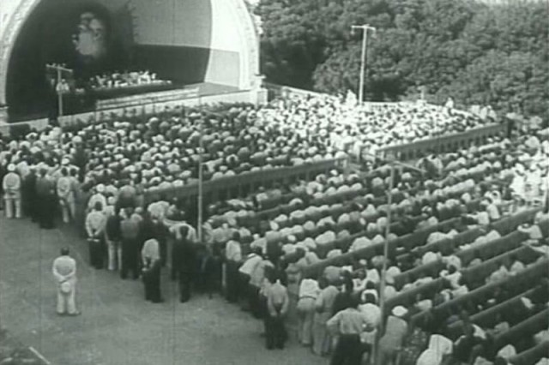
Левитан Ю. - Сводка главного командования за 22 1941 г.

Slide 19
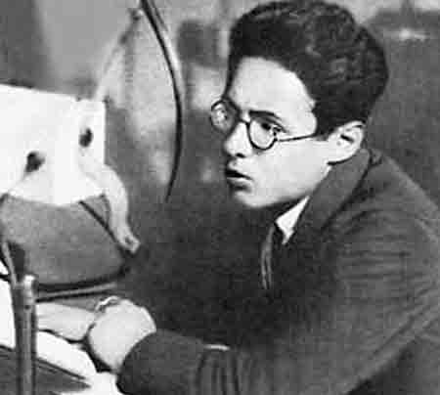
Страна замирала, когда к микрофону в годы войны подходил Юрий Левитан.
С началом войны Левитан стал голосом Советского Союза.

Slide 20
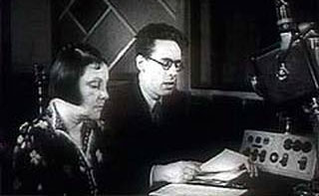
Ровно 25 лет ушел из жизни легендарный диктор Всесоюзного радио.

Slide 21
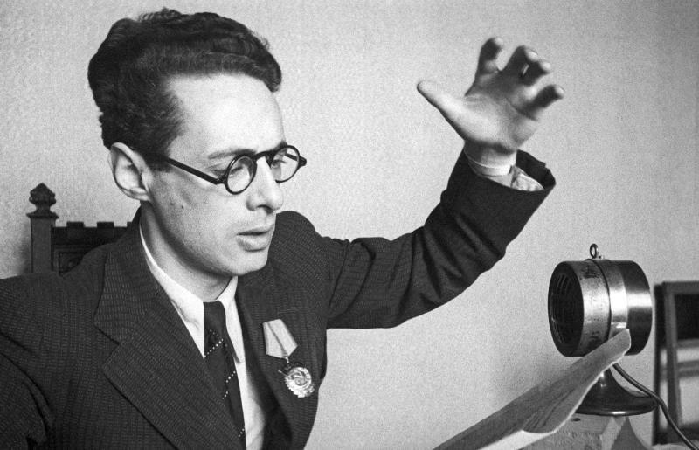
Ю.Левитану хотят поставить народный памятник во Владимире.

Slide 22
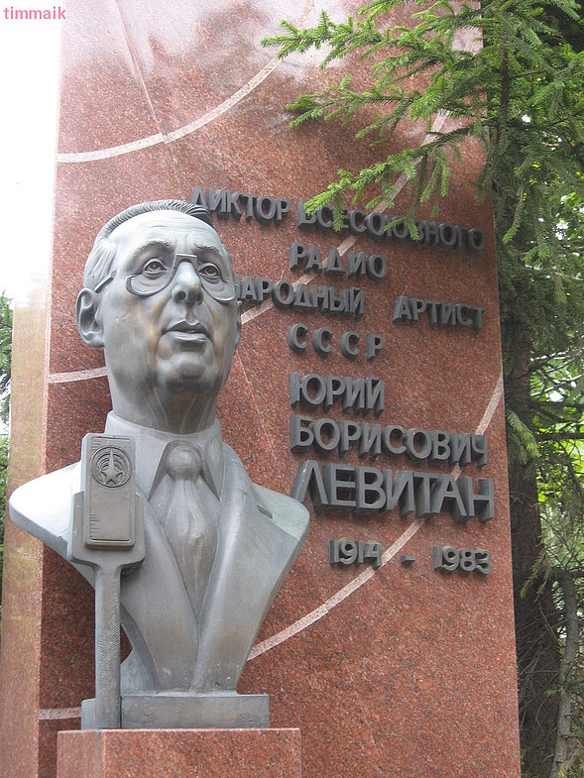
Памятник диктору Юрию Левитану.
Новодевичье кладбище. Москва.

Slide 23
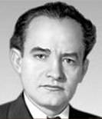
Ираклий Тоидзе

Slide 24
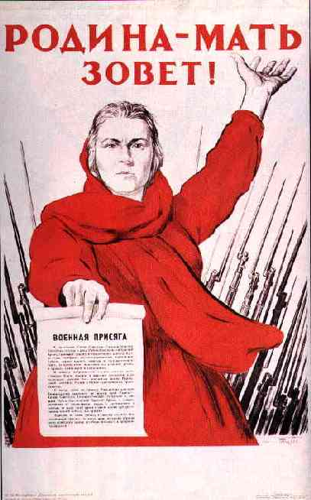

Slide 25
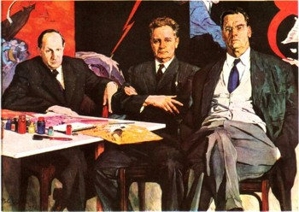
КУ
приянов Михаил Васильевич
КРЫ
лов Порфирий Никитич
С
НИ
колай Александрович
околов

Slide 26
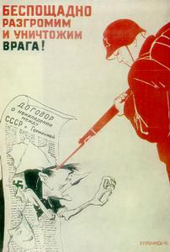

Slide 27
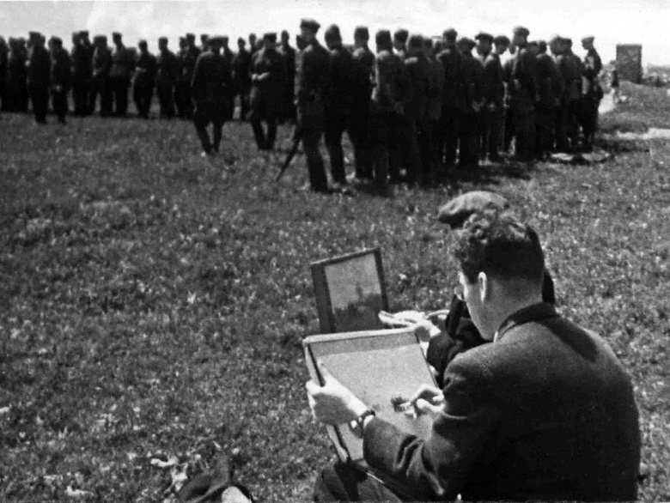

Slide 28
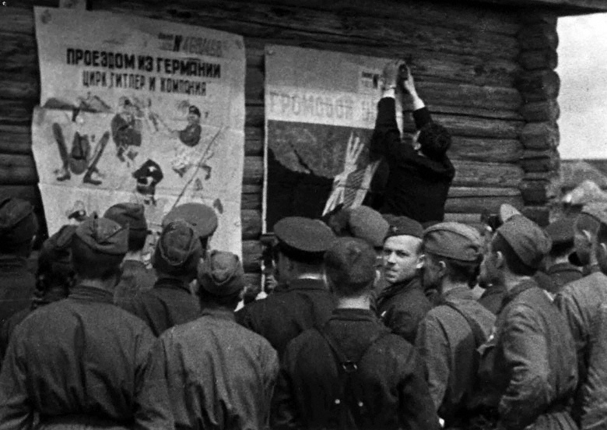

Slide 29
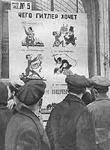
Окна ТАСС

Slide 30
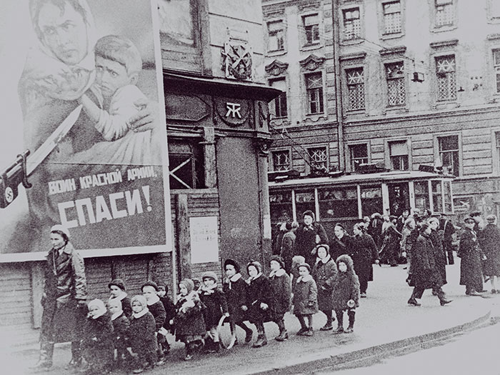

Slide 31
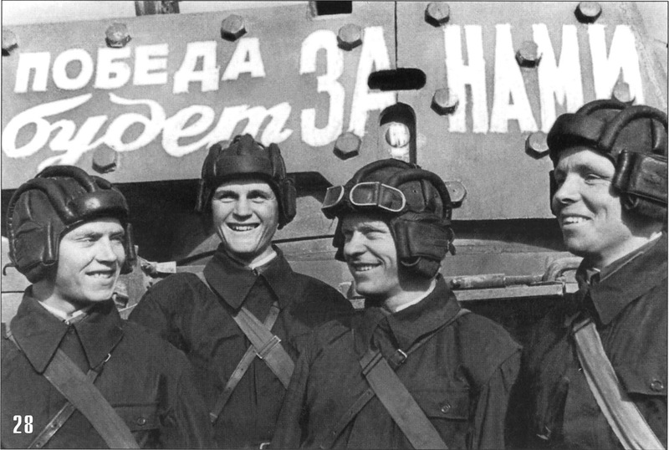

Slide 32
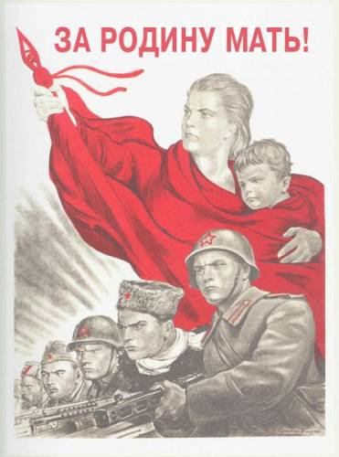
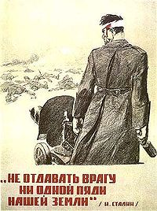

Slide 33
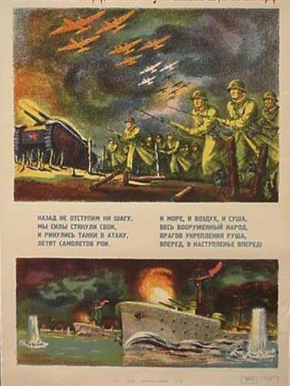
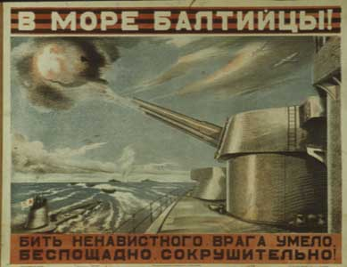
"Боевой карандаш"

Slide 34
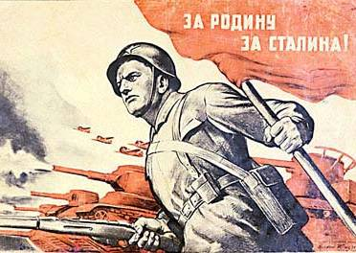
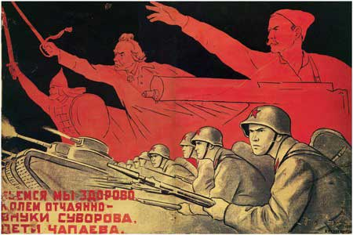

Slide 35
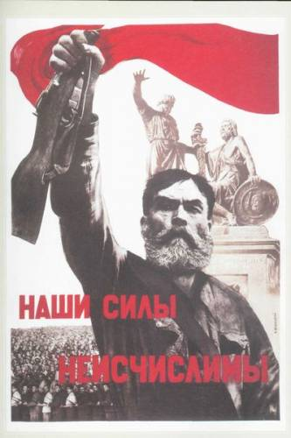
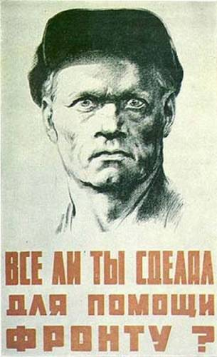

Slide 36
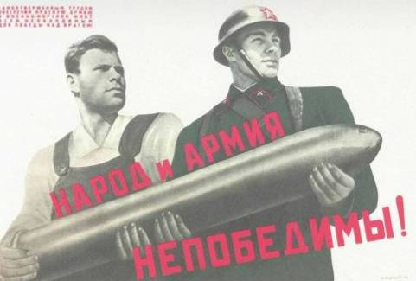
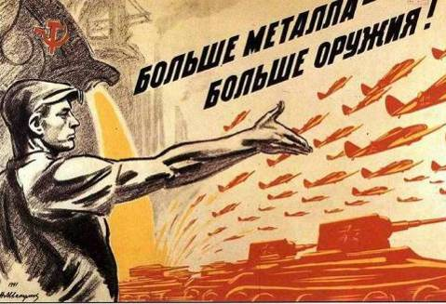

Slide 37
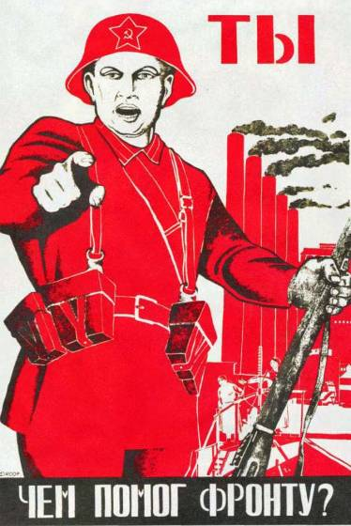
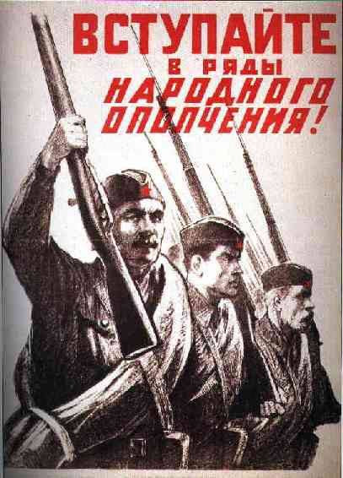

Slide 39
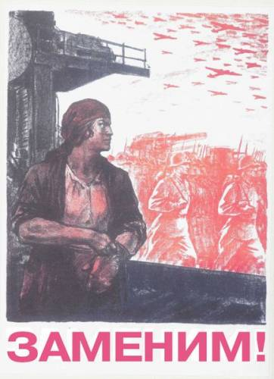

Slide 63
В Луганской области погибли два сотрудника ВГТРК
Как сообщает "Русская служба новостей", звукооператор Антон Волошин погиб на месте. Его коллега корреспондент Игорь Корнелюк умер на операционном столе в Луганской областной клинической больнице, сообщил замглавного врача Сергей Бабенко.
В свою очередь Виктор Денисов рассказал в эфире телеканала "Россия 24" обстоятельства произошедшего.
"Путь проходил через дорогу, покрытую асфальтом, по этому как раз асфальту вдоль дороги находились мины, я побежал не к нашим ребятам, которые были скрыты в метрах 200 за дорогой, а побежал к ополченцу, которого ранили и к беженцам", – сказал Денисов. По его словам, один из ополченцев поднял руку, чтобы указать беженцам безопасный путь. В этот момент недалеко от него разорвался снаряд.
"На дороге все время разрывались мины, осколки долетали до нас, это было в 100-150 метрах, беженцам помогли ополченцы, посадили их в машину и отвезли в центр города", – добавил Денисов.

Slide 64
Игорь Корнелюк скончался при проведении реанимационных мероприятий через 35 минут после того, как его перевели из операционной в стационар.

Slide 65
Звукооператор Антон Волошин погиб на месте.

Slide 66
Корреспондент в Луганске рассказал подробности гибели российских журналистов
ЛУГАНСК, 17 июня. Сотрудники съёмочной группы ВГТРК корреспондент Игорь Корнелюк и звукооператор Антон Волошин, попавшие под минометный обстрел под Луганском, были без бронежилетов.
Об этом сообщил корреспондент LifeNews в Луганске Артур Матвеев.
Он передал рассказ водителя съемочной группы об обстреле. По его предположению, стреляли представители нацгвардии Украины.
«Они вышли из машины, подошли к группе ополчения и попросили показать позиции. Они вышли с камерами и со всем оборудованием, но без бронежилетов.
Оператор пошёл дальше снимать, а корреспондент и ассистент пошли дальше. И в эту группу людей ударило два снаряда. Они шли по дороге, скорее всего, солдаты нацгвардии, которые сидели на холме, видели, что это были журналисты и видели, что угрозы их позиции нет. У них была возможность выстрелить", — приводит слова корреспондента "Русская служба новостей".

